Slide 1


Slide 2
Проблема: нехватка soft skills у студентов – барьер на пути к успешной жизни
85% успеха в профессии зависит от soft skills (по данным зарубежных исследований), лишь 15% - от hard skills.
Вузы фокусируются на профессиональных знаниях, оставляя развитие гибких навыков на второй план.
Студенты не могут убедительно продемонстрировать soft skills в резюме и на собеседованиях.
Работодатели отмечают дефицит коммуникабельности, лидерства, тайм‑менеджмента у молодых специалистов.
Отсутствие единого цифрового инструмента для самооценки и развития soft skills у студентов.
Интеграция данных о soft skills в профессиональные портфолио (например, на hh.ru) практически не реализована.

Slide 3
Решение: «Навигатор Компетенций» — цифровой паспорт soft skills
Платформа для диагностики, развития и демонстрации soft skills студентов.
«От самооценки → к развитию → к цифровому паспорту → в портфолио hh.ru»
Ключевые функции:
самооценка и экспертная оценка компетенций;
персонализированные рекомендации по развитию;
интерактивные тренажёры и мини‑курсы;
формирование цифрового паспорта компетенций;
автоматическая интеграция данных в портфолио на hh.ru.
Результат: наглядное подтверждение soft skills для работодателей.

Slide 4
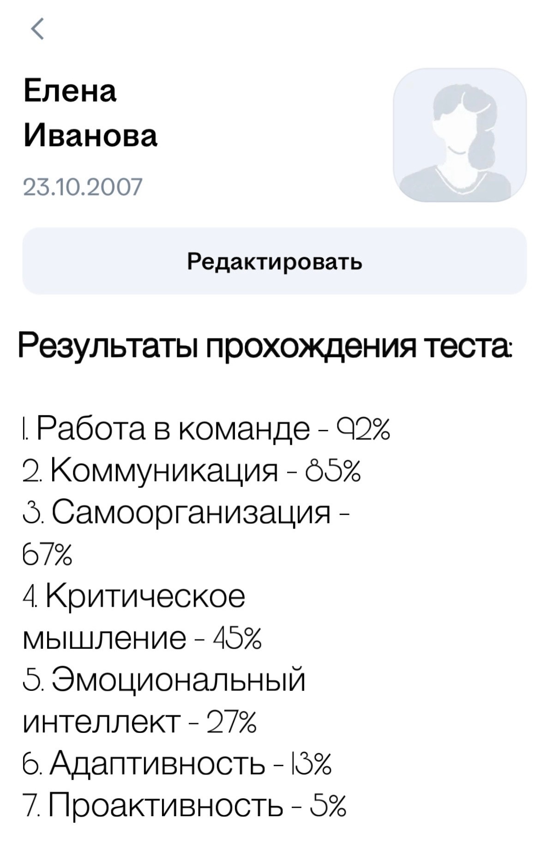
Технологическое ядро: как работает «Навигатор Компетенций»
«пользователь → модули оценки → ИИ → паспорт компетенций → hh.ru»
База компетенций: структурированный каталог soft skills с уровнями развития.
Алгоритмы оценки:
анкетирование и тесты;
игровые симуляции и кейсы
фидбек от наставников и одногруппников.
Персонализация: ИИ‑рекомендации на основе результатов диагностики.
Интеграция с hh.ru: API для автоматической выгрузки данных в раздел «Навыки» портфолио.
Безопасность: шифрование персональных данных, соответствие ФЗ‑152.

Slide 5
Конкуренты и аналоги: позиционирование на рынке
Существующие решения:
платформы онлайн‑образования (Skillbox, GeekBrains) — фокус на hard skills;
карьерные сервисы (hh.ru, LinkedIn) — базовые разделы «Навыки», без диагностики;
корпоративные LMS (Moodle, iSpring) — не адаптированы для студентов и soft skills.
Уникальность «Навигатора»:
специализированный инструмент для soft skills;
сквозная интеграция с hh.ru;
сочетание диагностики, тренажёра и цифрового паспорта;
ориентация на студенческую аудиторию.

Slide 6

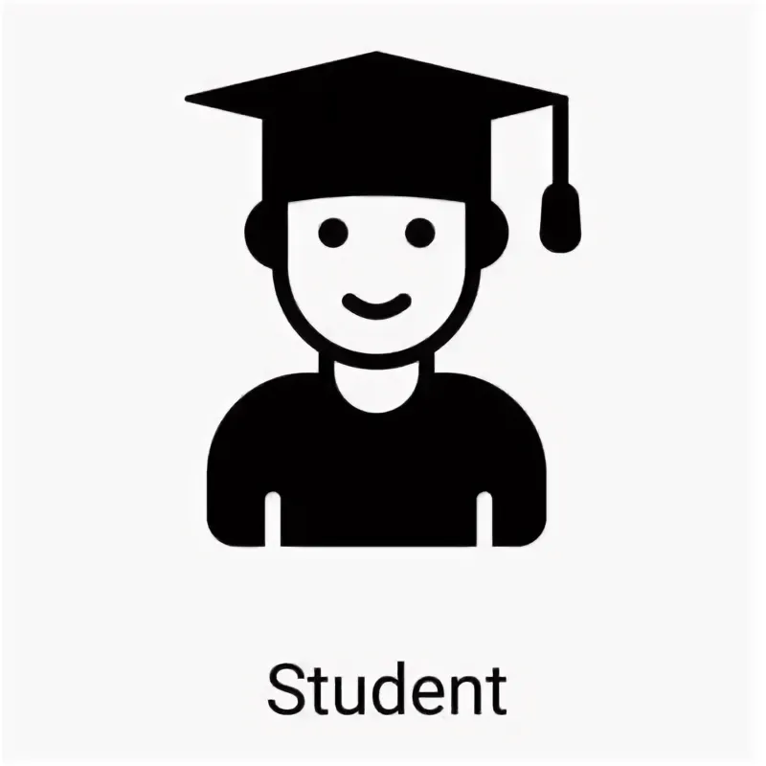

Модель монетизации, рынок и потребители: бизнес‑модель и целевая аудитория
Целевая аудитория:

Slide 7
Модель монетизации:
freemium для студентов (базовая диагностика бесплатно);
подписка на премиум‑функции (тренажёры, углублённая аналитика);
B2B‑лицензии для вузов;
платные отчёты для работодателей.

